Slide 1

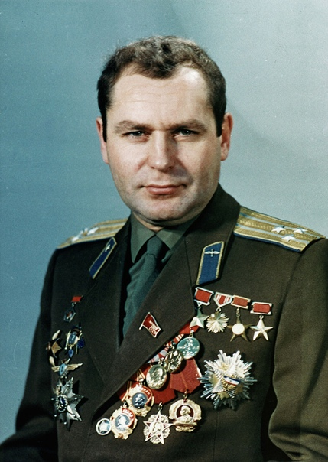
90 лет советскому летчику-космонавту, генерал-полковнику авиации, Герою Советского Союза
Титов
Герман Степанович
( 1935 - 2000)
онлайн- портрет;
Notes:
советский летчик-космонавт, генерал-полковник авиации, Герой Советского Союза
Титов
Герман Степанович
(11.09. 1935 - 20.09 2000г.)

Slide 2
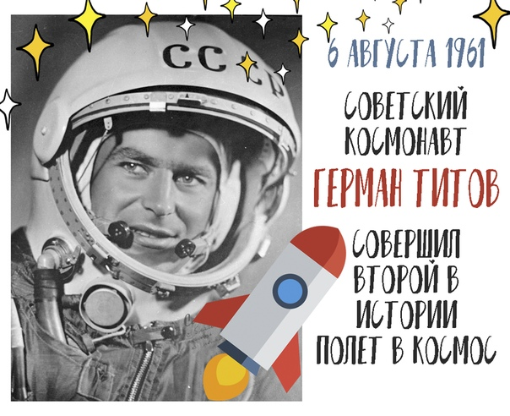
Титов Герман Степанович – космонавт СССР, биография которого вошла в историю советской и мировой космонавтики.
Он совершил второй полет после Юрия Гагарина на орбиту Земли и первым провел в космосе более суток, совершив 17 оборотов вокруг планеты.
Notes:
Титов Герман Степанович – космонавт СССР, биография которого вошла в историю советской и мировой космонавтики. Он совершил второй полет после Юрия Гагарина на орбиту Земли и первым провел в космосе более суток, совершив 17 оборотов вокруг планеты.

Slide 3
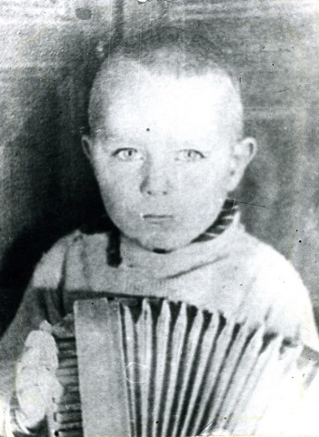
Детство и юность
Будущий космонавт родился 11 сентября 1935 года в деревне Верх-Жилино Косихинского района Алтайского края. Отец Степан Павлович Титов, русский по национальности, преподавал родной язык и литературу в сельской школе. Он любил поэзию Александра Пушкина сам писал стихи, занимался живописью и игрой на музыкальных инструментах. Мать Александра Михайловна была домохозяйкой.
Герман Титов в детстве
Notes:
Детство и юность
Будущий космонавт родился 11 сентября 1935 года в деревне Верх-Жилино Косихинского района Алтайского края. Отец Степан Павлович Титов, русский по национальности, преподавал родной язык и литературу в сельской школе. Он любил поэзию Александра Пушкина сам писал стихи, занимался живописью и игрой на музыкальных инструментах. Мать Александра Михайловна была домохозяйкой.

Slide 4
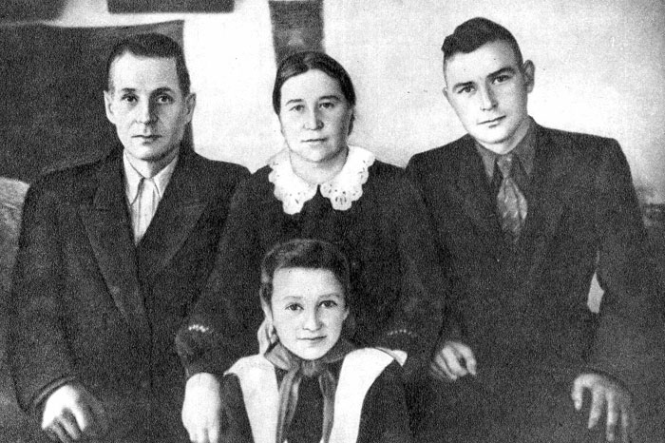
В конце 1941 года у Титовых родилась дочь, которую Степан Павлович назвал в честь героини поэмы Пушкина Земфирой. Позднее сестра Германа получила фармацевтическое образование, стала сотрудницей управления аптеками Московской области.
Во время войны отец ушел на фронт, а мать с детьми переехала в коммуну Майское Утро, где старший Герман окончил начальную школу. После того, как Степан Титов демобилизовался, семья переселилась в село Полковниково, а еще через 4 года – в Налобиху. Герман учился хорошо и всегда радовал родителей высокими оценками.
Герман с родителями и сестрой Земфирой
Notes:
В конце 1941 года у Титовых родилась дочь, которую Степан Павлович назвал в честь героини поэмы Пушкина Земфирой. Позднее сестра Германа получила фармацевтическое образование, стала сотрудницей управления аптеками Московской области.
Во время войны отец ушел на фронт, а мать с детьми переехала в коммуну Майское Утро, где старший Герман окончил начальную школу. После того, как Степан Титов демобилизовался, семья переселилась в село Полковниково, а еще через 4 года – в Налобиху. Герман учился хорошо и всегда радовал родителей высокими оценками.

Slide 5
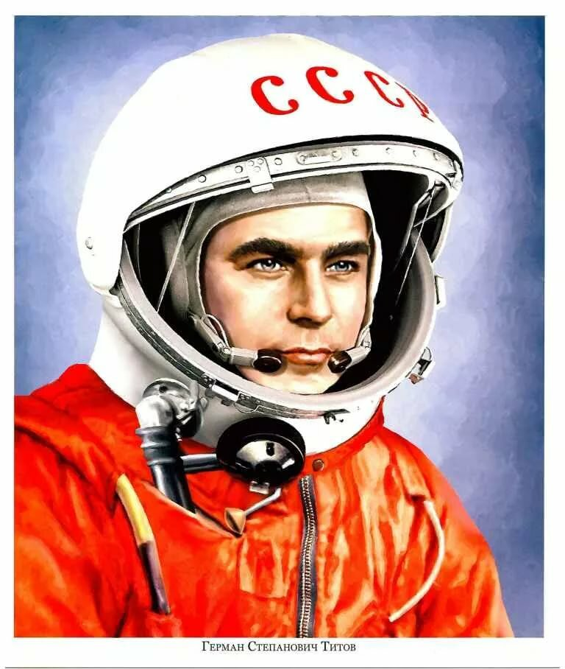
В 1960 году Германа Титова утвердили в группу космических войск СССР. Он вошел в первую двадцатку космонавтов, которых готовили Е. Карпов, В. Яздовский, Н. Гуровский, О. Газенко, А. Генин. Титов тренировался вместе с Валерием Быковским, Андрияном Николаевым, Павлом Поповичем, Алексеем Леоновым.
Герман Титов показывал отличные результаты и был назначен дублером Юрия Гагарина при подготовке к первому полету.
Специальная госкомиссия решала вопрос о том, кого первым отправить в космос. 8 апреля окончательно определилась кандидатура Юрия Гагарина на выполнение одновиткового полета вокруг Земли, который проходил на высоте 180-230 км в течение полутора часов и оканчивался посадкой в заданном районе.
Герман Титов
Notes:
В 1960 году Германа Титова утвердили в группу космических войск СССР. Он вошел в первую двадцатку космонавтов, которых готовили Е. Карпов, В. Яздовский, Н. Гуровский, О. Газенко, А. Генин. Титов тренировался вместе с Валерием Быковским, Андрияном Николаевым, Павлом Поповичем, Алексеем Леоновым.
Герман Титов показывал отличные результаты и был назначен дублером Юрия Гагарина при подготовке к первому полету.
Специальная госкомиссия решала вопрос о том, кого первым отправить в космос. 8 апреля окончательно определилась кандидатура Юрия Гагарина на выполнение одновиткового полета вокруг Земли, который проходил на высоте 180-230 км в течение полутора часов и оканчивался посадкой в заданном районе.

Slide 6
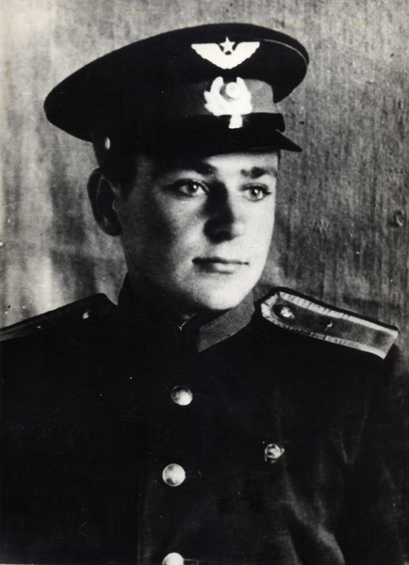
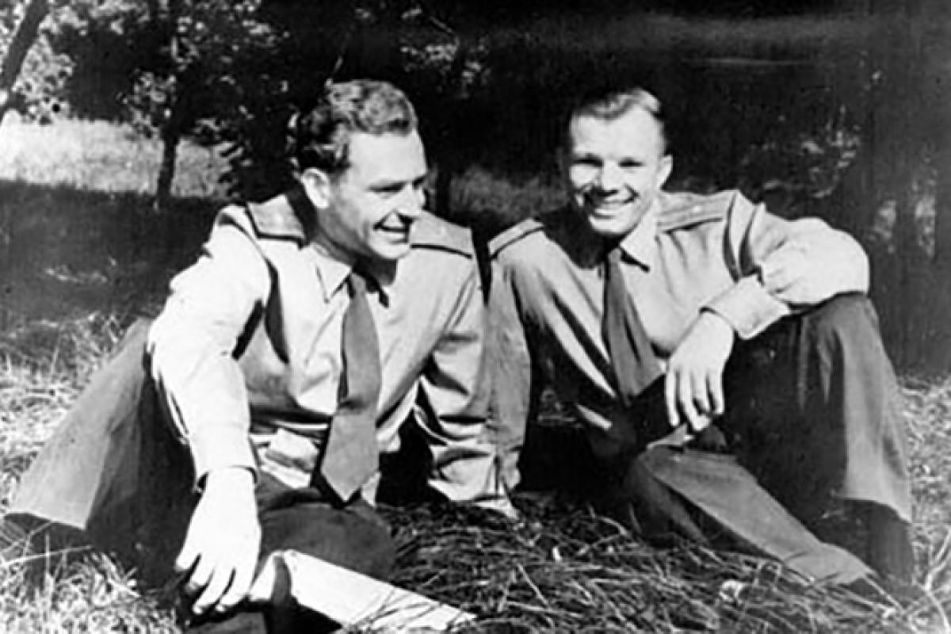
Карьеру Герман Титов начинал как военный летчик. В 1955 году юноша поступает в Кустанайскую военную авиационную школу. Через два года Герман становится курсантом Сталинградского авиационного училища, которое заканчивает с отличием и получает диплом военного летчика.
Германа Степановича направляют в авиационный истребительный полк, расположенный на территории Ленинградской области.
За время службы в ВВС Герман Титов совершил 800 вылетов на военных самолетах с реактивными и поршневыми двигателями.
В послужном списке летчика тысяча прыжков с парашютом.
Герман Титов в молодости
Герман Титов и Юрий Гагарин
Notes:
Карьеру Герман Титов начинал как военный летчик. В 1955 году юноша поступает в Кустанайскую военную авиационную школу. Через два года Герман становится курсантом Сталинградского авиационного училища, которое заканчивает с отличием и получает диплом военного летчика.
Германа Степановича направляют в авиационный истребительный полк, расположенный на территории Ленинградской области.
За время службы в ВВС Герман Титов совершил 800 вылетов на военных самолетах с реактивными и поршневыми двигателями.
В послужном списке летчика тысяча прыжков с парашютом.

Slide 7
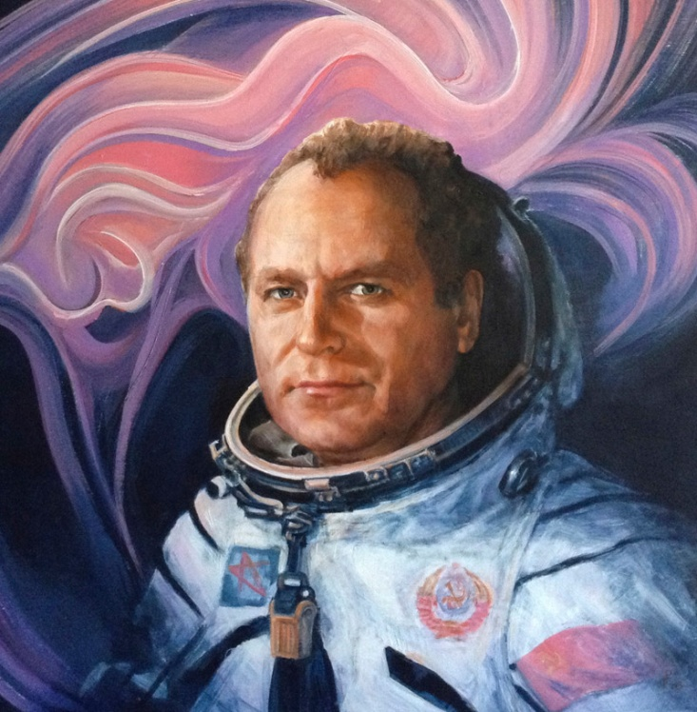
Самым мучительным после отправки космонавта на орбиту стало ожидание его благополучного возвращения. Полет прошел в штатном режиме, и уже 14 апреля в Москве состоялся грандиозный салют в честь первого полета человека в космос. Сразу же началась подготовка Германа Титова, которому предстояло выполнить расширенный спектр задач.
После проведения первого запуска ракеты с человеком на борту отряд космонавтов «Восток» продолжил подготовку, и 6-7 августа Герман Титов с позывным Орел совершил облет Земли рекордной для того времени длительности. Корабль второго космонавта СССР назывался «Восток-2».
В космосе Герман Степанович находился 25 часов, он сделал 17 витков по орбите, что составило 703 тысячи километров.
Герман Титов
Notes:
Самым мучительным после отправки космонавта на орбиту стало ожидание его благополучного возвращения. Полет прошел в штатном режиме, и уже 14 апреля в Москве состоялся грандиозный салют в честь первого полета человека в космос. Сразу же началась подготовка Германа Титова, которому предстояло выполнить расширенный спектр задач.
После проведения первого запуска ракеты с человеком на борту отряд космонавтов «Восток» продолжил подготовку, и 6-7 августа Герман Титов с позывным Орел совершил облет Земли рекордной для того времени длительности. Корабль второго космонавта СССР назывался «Восток-2».
В космосе Герман Степанович находился 25 часов, он сделал 17 витков по орбите, что составило 703 тысячи километров.

Slide 8
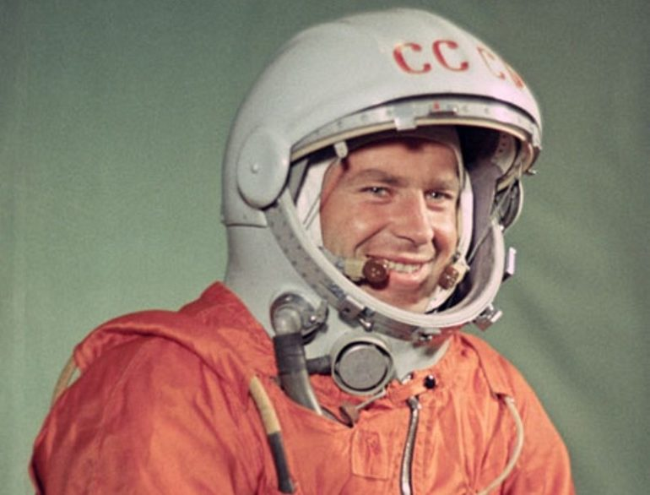
Космонавт в рамках работы в космосе испытал ручное управление космическим кораблем, в том числе совершил различные маневры. Титов первый попробовал космический обед, поспал в невесомости.
Герман сделал фото планеты из космоса.
Капсула с космонавтом приземлилась в Саратовской области рядом с городом Красный Кут.
В полете с Германом Титовым произошел забавный случай. Ему было выделено время для сна – с 19 часов до 2 ночи. Но, проснувшись за 10 минут до окончания этого срока, Герман решил вздремнуть и проспал 35 минут. Об этом случае даже сложили анекдот, упомянув в нем армянское радио и будильники ереванского завода.
Герман Титов
Notes:
Космонавт в рамках работы в космосе испытал ручное управление космическим кораблем, в том числе совершил различные маневры. Титов первый попробовал космический обед, поспал в невесомости.
Герман сделал фото планеты из космоса.
Капсула с космонавтом приземлилась в Саратовской области рядом с городом Красный Кут.
В полете с Германом Титовым произошел забавный случай. Ему было выделено время для сна – с 19 часов до 2 ночи. Но, проснувшись за 10 минут до окончания этого срока, Герман решил вздремнуть и проспал 35 минут. Об этом случае даже сложили анекдот, упомянув в нем армянское радио и будильники ереванского завода.

Slide 9
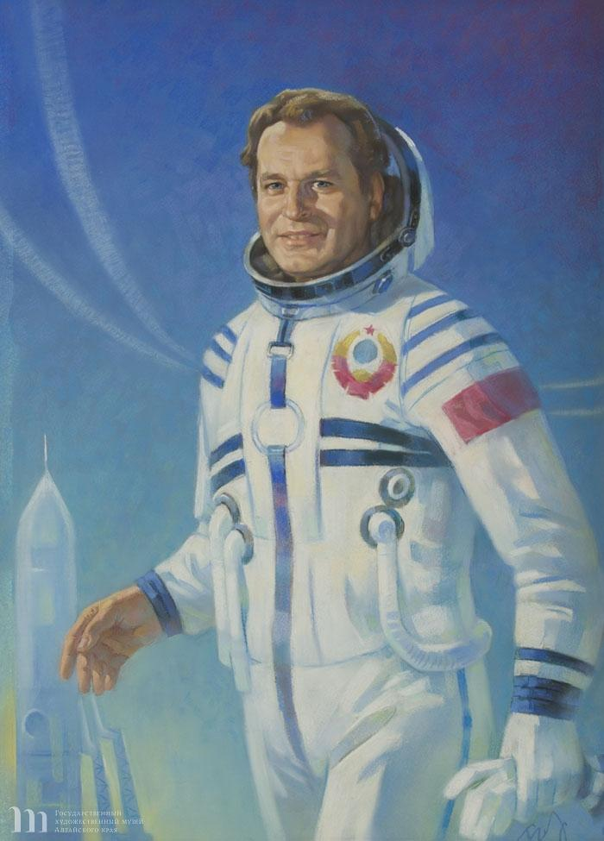
Позднее вспоминая о полете, Герман Титов рассказал еще об одном казусе, который с ним случился сразу после приземления.
Одетого в скафандр космонавта с парашютом за спиной жители местности приняли за разведчика и долго не отпускали до выяснения обстоятельств.
Возвращение космонавта породило слух о лучевой болезни, которая началась у Германа после полета.
Утверждалось, что летчик облысел, стал слепым и потерял возможность иметь детей. Эти слухи веселили Германа и его семью, а после рождения двух дочерей разговоры об облучении космонавта поубавились.
Герману Титову было всего 25 лет, и он стал самым молодым летчиком, побывавшем на орбите за всю историю космонавтики. Его должностные обязанности расширились, и он стал летчиком-испытателем.
Notes:
Позднее вспоминая о полете, Герман Титов рассказал еще об одном казусе, который с ним случился сразу после приземления.
Одетого в скафандр космонавта с парашютом за спиной жители местности приняли за разведчика и долго не отпускали до выяснения обстоятельств.
Возвращение космонавта породило слух о лучевой болезни, которая началась у Германа после полета.
Утверждалось, что летчик облысел, стал слепым и потерял возможность иметь детей. Эти слухи веселили Германа и его семью, а после рождения двух дочерей разговоры об облучении космонавта поубавились.
Герману Титову было всего 25 лет, и он стал самым молодым летчиком, побывавшем на орбите за всю историю космонавтики. Его должностные обязанности расширились, и он стал летчиком-испытателем.

Slide 10
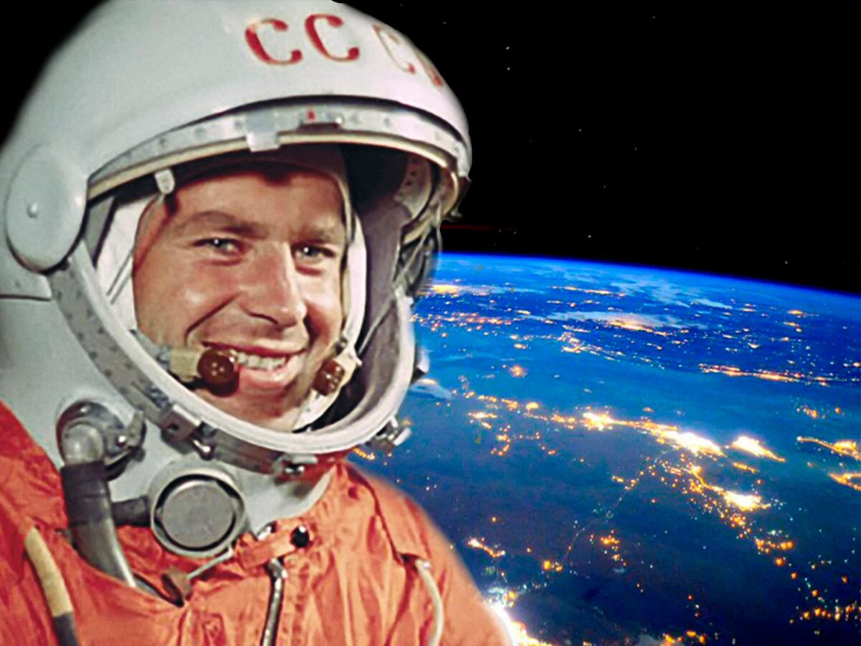
10 августа Герману Титову было присвоено звание героя СССР, летчика-космонавта наградили орденом Ленина и медалью «Золотая Звезда».
Помимо советских наград, в послужном списке космонавта насчитываются медали и ордена других государств: Вьетнама, Монголии, Болгарии, Румынии, Конго, Сирии.
Титов – автор 6 книг, посвященных космосу.
Самыми известными из них считаются «700 тысяч километров в космосе», «Семнадцать космических зорь», написанные в 1961-1962 годах.
В составе первого отряда Герман Титов находился в течение 10 лет. За это время он окончил Военно-воздушную инженерную академию, участвовал в программе подготовки «Спираль», испытывал летательные аппараты МиГ-21 и Су-7, Су-9, Су-11, Як-28, ЯК-25РВ и др.
В 1970 году Герман Титов поступил в Военную академию генштаба.
Notes:
10 августа Герману Титову было присвоено звание героя СССР, летчика-космонавта наградили орденом Ленина и медалью «Золотая Звезда». Помимо советских наград, в послужном списке космонавта насчитываются медали и ордена других государств: Вьетнама, Монголии, Болгарии, Румынии, Конго, Сирии.
Титов – автор 6 книг, посвященных космосу.
Самыми известными из них считаются «700 тысяч километров в космосе», «Семнадцать космических зорь», написанные в 1961-1962 годах.
В составе первого отряда Герман Титов находился в течение 10 лет. За это время он окончил Военно-воздушную инженерную академию, участвовал в программе подготовки «Спираль», испытывал летательные аппараты МиГ-21 и Су-7, Су-9, Су-11, Як-28, ЯК-25РВ и др.
В 1970 году Герман Титов поступил в Военную академию генштаба.

Slide 11
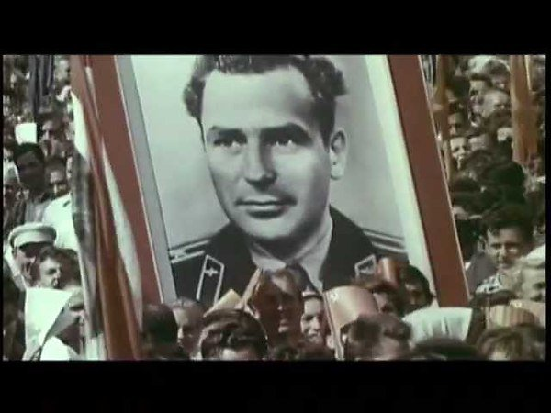
Герман Титов неоднократно участвовал в создании документальных научно-популярных фильмов.
В 1961 году он стал героем лент «Москва встречает космонавта-2» и «Снова к звездам». Через год была создана киноверсия книги космонавта «700000 километров в космосе», появился фильм «В 35-й раз через экватор» о поездке Титова в страны азиатского континента.
В новом веке о космонавте были созданы документальные ленты «Второй. Герман Титов», «Герман Титов. Первый после Гагарина», «Герман Титов. Звезда над Алтаем». Образ космонавта воплотил на экране актер Вадим Мичман, сыграв в художественной драме «Гагарин. Первый в космосе».
Фильм «Герман Титов. Первый после Гагарина»
Notes:
Герман Титов неоднократно участвовал в создании документальных научно-популярных фильмов.
В 1961 году он стал героем лент «Москва встречает космонавта-2» и «Снова к звездам». Через год была создана киноверсия книги космонавта «700000 километров в космосе», появился фильм «В 35-й раз через экватор» о поездке Титова в страны азиатского континента.
В новом веке о космонавте были созданы документальные ленты «Второй. Герман Титов», «Герман Титов. Первый после Гагарина», «Герман Титов. Звезда над Алтаем». Образ космонавта воплотил на экране актер Вадим Мичман, сыграв в художественной драме «Гагарин. Первый в космосе».
В фильме также снялись Ярослав Жалнин, Михаил Филиппов, Владимир Стеклов, Инга Оболдина

Slide 12
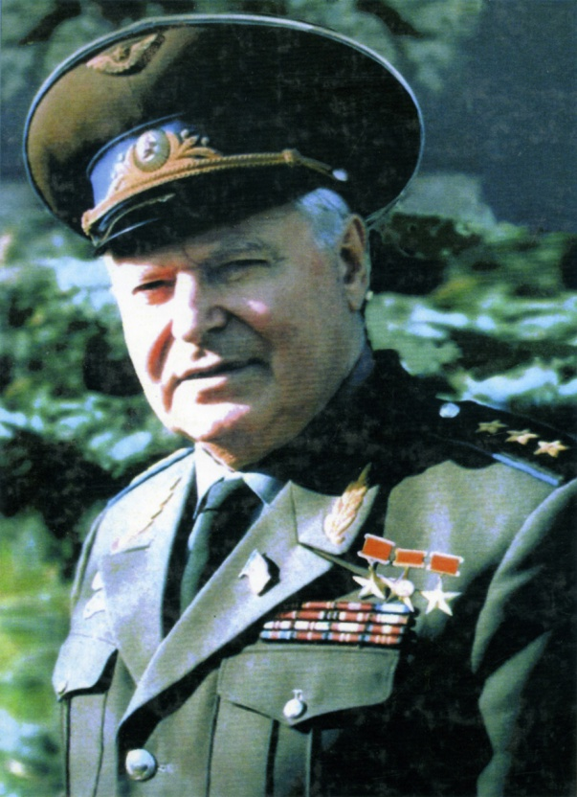
После окончания академии Герман Титов был назначен заместителем руководителя Центра по управлению космическими аппаратами Министерства обороны Советского Союза.
С 1973 года работал на руководящей должности по научно-исследовательским программам в области космонавтики. При участии Германа Титова был запущен проект по созданию морских кораблей измерительного комплекса, в частности корабля «Маршал Неделин».
В 45 лет Герман Степанович защитил кандидатскую по военным наукам, к середине 80-х годов космонавту присвоили звание доктора наук.
В 1988 году Герману Титову присвоено звание генерал-полковника авиации.
Герман Титов
генерал-полковник авиации
Notes:
После окончания академии Герман Титов был назначен заместителем руководителя Центра по управлению космическими аппаратами Министерства обороны Советского Союза.
С 1973 года работал на руководящей должности по научно-исследовательским программам в области космонавтики. При участии Германа Титова был запущен проект по созданию морских кораблей измерительного комплекса, в частности корабля «Маршал Неделин».
В 45 лет Герман Степанович защитил кандидатскую по военным наукам, к середине 80-х годов космонавту присвоили звание доктора наук.
В 1988 году Герману Титову присвоено звание генерал-полковника авиации.

Slide 13
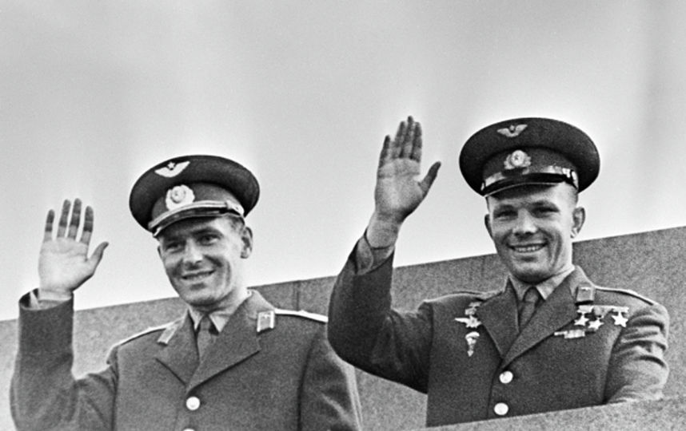
В 1991 году Герман Титов уволился в запас, но не ушел из космической сферы.
Титов вступил в должность президента международного центра «Космофлот», 2 года служил заместителем руководителя Совета центра конверсии.
В 1999 году возглавил Федерацию космонавтики РФ.
Всю жизнь Герман Титов занимался вопросом расследования причин гибели своего товарища и предшественника Юрия Гагарина.
К марту 2001 года Герман собирался завершить исследования, но не успел.
Герман Титов и
Юрий Гагарин
Notes:
В 1991 году Герман Титов уволился в запас, но не ушел из космической сферы.
Титов вступил в должность президента международного центра «Космофлот», 2 года служил заместителем руководителя Совета центра конверсии.
В 1999 году возглавил Федерацию космонавтики РФ.
Всю жизнь Герман Титов занимался вопросом расследования причин гибели своего товарища и предшественника Юрия Гагарина.
К марту 2001 года Герман собирался завершить исследования, но не успел.

Slide 14
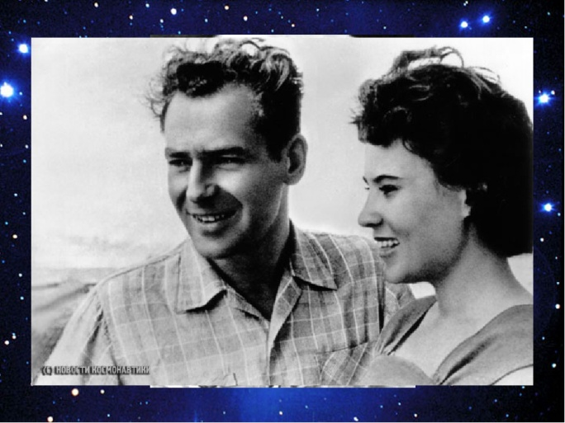
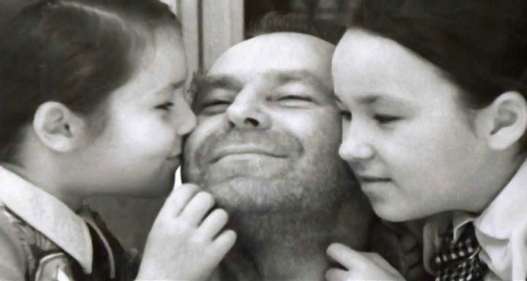
Личная жизнь летчика-космонавта была связана с одной женщиной. В 1958 году женой Германа Титова стала украинка Тамара Васильевна Черкас, с которой летчик познакомился, будучи студентом летного училища.
В 1963 году в семье Титовых родилась первая дочь Татьяна, а через два года – Галина.
Старшая дочь после окончания экономического факультета МГИМО работала в Министерстве внешней торговли. В 1989 году у нее родился сын Андрей. Младшая Галина, окончив Институт военных переводчиков, работала в представительстве ООН в России.
.
Герман Титов с женой Тамарой
Герман Титов с дочками
Notes:
Личная жизнь летчика-космонавта была связана с одной женщиной. В 1958 году женой Германа Титова стала украинка Тамара Васильевна Черкас, с которой летчик познакомился, будучи студентом летного училища.
В 1963 году в семье Титовых родилась первая дочь Татьяна, а через два года – Галина.
Старшая дочь после окончания экономического факультета МГИМО работала в Министерстве внешней торговли. В 1989 году у нее родился сын Андрей. Младшая Галина, окончив Институт военных переводчиков, работала в представительстве ООН в России.

Slide 15
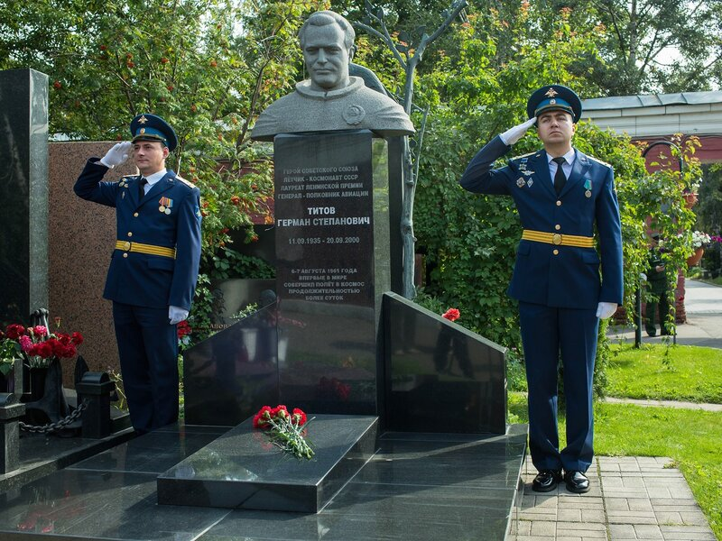
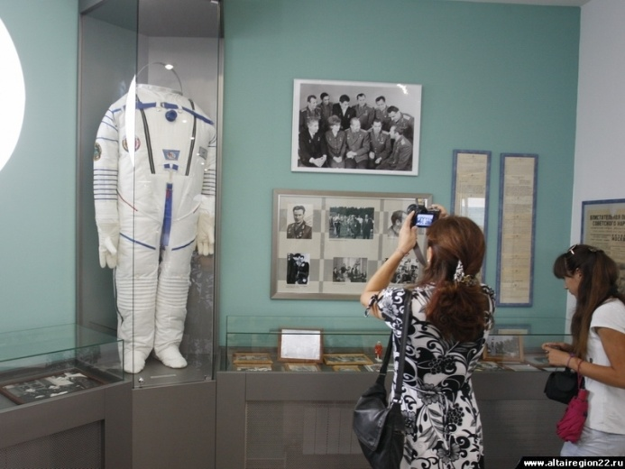
Герман Степанович скончался внезапно от инфаркта в возрасте 65 лет 20 сентября 2000 года.
Его могила находится на Новодевичьем кладбище. Память о Германе Титове была увековечена во многих сферах.
В его честь получили названия кратер на Луне, остров и подводная гора в океане, а также институты, аэрофлот, школы, гимназии.
В городах России и бывших республиках СССР более 45 улиц названы именем Германа Титова.
Через 11 лет после смерти летчика на малой родине, в здании школы села Полковниково, где учился Герман и преподавал его отец, открылся мемориальный музей.
.
Могила Германа Титова
Мемориальный музей имени
Германа Титова на родине
Notes:
Герман Степанович скончался внезапно от инфаркта в возрасте 65 лет 20 сентября 2000 года.
Его могила находится на Новодевичьем кладбище. Память о Германе Титове была увековечена во многих сферах.
В его честь получили названия кратер на Луне, остров и подводная гора в океане, а также институты, аэрофлот, школы, гимназии.
В городах России и бывших республиках СССР более 45 улиц названы именем Германа Титова.
Через 11 лет после смерти летчика на малой родине, в здании школы села Полковниково, где учился Герман и преподавал его отец, открылся мемориальный музей.

Slide 16
Награды:
1961 – Герой Советского Союза
1961 – Два ордена Ленина
1961 – Медаль «За освоение целинных земель»
1961 – Заслуженный мастер спорта СССР
1976 – Орден Трудового Красного Знамени
1985 – Орден Октябрьской Революции
1991 – Заслуженный специалист Вооруженных Сил СССР
1995 – Орден «За заслуги перед Отечеством» III степени
2000 – Благодарность Президента Российской Федерации
.
Notes:
Награды:
1961 – Герой Советского Союза
1961 – Два ордена Ленина
1961 – Медаль «За освоение целинных земель»
1961 – Заслуженный мастер спорта СССР
1976 – Орден Трудового Красного Знамени
1985 – Орден Октябрьской Революции
1991 – Заслуженный специалист Вооруженных Сил СССР
1995 – Орден «За заслуги перед Отечеством» III степени
2000 – Благодарность Президента Российской Федерации

Slide 17
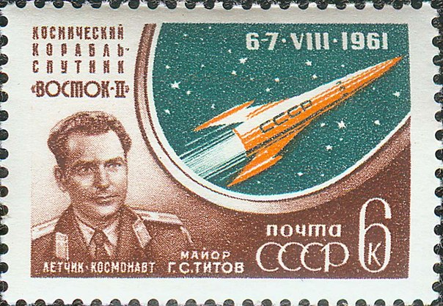

Slide 18
Благодарим Вас
за внимание!
Notes:
Благодарим Вас за внимание!

